Slide 1
第1讲 注释、注解及Junit
主要内容
注释（Comment）
什么是注释
注释的分类
注解（Annotation）
什么是注解
注解的作用
注解的分类
元注解
2、Java第三方注解（框架）
3、自定义注解
反射读取注解
Junit（单元测试框架）
什么是Junit单元测试
Junit的使用
Junit 4 常用注解
1、JDK的内置注解

Slide 2
注释（Comment）
1、什么是注释
注释：用文字描述程序，给程序员看的。
Java支持三种注释方式。
单行注释
多行注释
文档注释

Slide 3
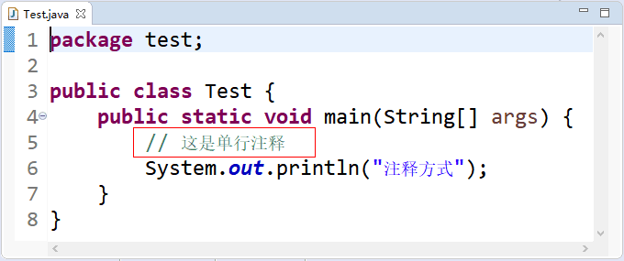
注释（Comment）
2、注释的分类
（1）单行注释
以双斜杠“//”标识，只能注释一行内容，用在注释内容少的地方。
Idea、netbeans的快捷键为Ctrl+/。

Slide 4
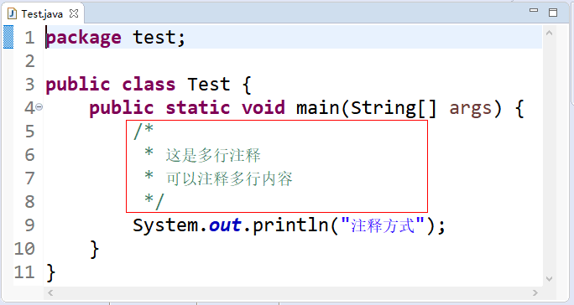
注释（Comment）
2、注释的分类
（2）多行注释
包含在“/*”和“*/”之间，能注释很多行的内容。为了可读性比较好，一般首行和尾行不写注释信息。
Idea的快捷键为ctrl+shift+/。

Slide 5
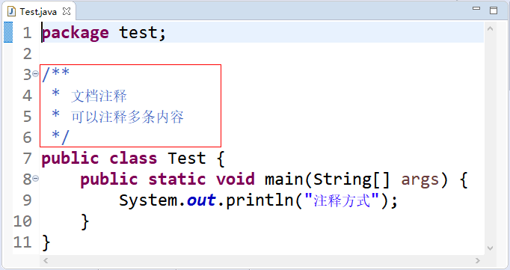
注释（Comment）
2、注释的分类
（3）文档注释
包含在“/**”和“*/”之间，也能注释多行内容，一般用在类、方法和变量上面，用来描述其作用。
一般首行和尾行也不写注释信息。文档注释可以通过 Javadoc 命令把文档注释中的内容生成Javadoc文档（HTML 文件）。

Slide 6
注解（Annotation）
1、什么是注解
注解：用于说明程序，给计算机看的。
An annotation is a form of metadata, that can be added to Java source code. Classes, methods, variables, parameters and packages may be annotated. Annotations have no direct effect on the operation of the code they annotate.
注解是一种能被添加到java代码中的元数据，类、方法、变量、参数和包都可以用注解来修饰。注解对于它所修饰的代码并没有直接的影响。

Slide 7
注解（Annotation）
2、注解的作用
（1）编写文档：
通过代码里的注解，生成Javadoc文档。
（2）编译检查：
通过代码里的注解，让编译器实现基本的编译检查。例如，@Override。
（3）代码分析：
通过代码里的注解，使用反射对代码进行分析。

Slide 8
注解（Annotation）
3、注解的分类
（1）JDK内置注解
（2）Java第三方注解（框架）
（3）自定义注解

Slide 9
注解（Annotation）
3、注解的分类 -- JDK内置注解
JDK中常见的三个内置注解：
@Override 检测被该注解标识的方法是否覆盖了它的父类的方法。
@Deprecated
用来注解不再使用的已经过时的类、方法和属性等。
@SuppressWarnings 抑制编译器产生警告信息，常见用法：@SuppressWarnings("all")

Slide 10
注解（Annotation）
3、注解的分类 -- JDK内置注解
【例1】内置注解@Override和@Deprecated的使用。
1、定义Person接口
public interface Person {
public String name();
public int age();
@Deprecated
public void work();
}

Slide 11
注解（Annotation）
3、注解的分类 -- JDK内置注解
【例1】内置注解@Override和@Deprecated的使用。
2、定义Child类

Slide 12
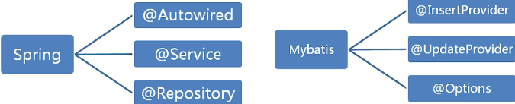
注解（Annotation）
3、注解的分类 -- Java第三方注解（框架）
Spring、MyBatis、Junit等框架的使用，都是基于注解实现的。

Slide 13
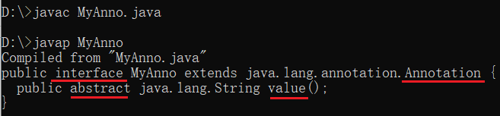
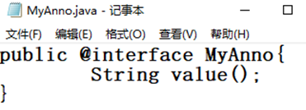
注解（Annotation）
3、注解的分类 -- 自定义注解
注解与类、接口、枚举类似，因此其声明语法基本一致，只是所使用的关键字为@interface。注解中只能定义：注解元素。
// 1、声明
public @interface 注解名{
元素类型 元素名();
}
/* 2、使用
在方法、类等需要注解起作用的地方，调用注解 */
@注解名(元素名=元素值,…)
注解本质是一个接口，默认继承java.lang.annotation.Annotation接口，注解元素的本质是抽象方法。

Slide 14
注解（Annotation）
3、注解的分类 -- 自定义注解
定义注解元素时需注意：
（1）访问修饰符必须为public，不写默认为public；
（2）该元素的类型只能是基本数据类型、String、Class、枚举类型、注解类型以及上述类型的一维数组；
（3）default代表默认值。如果没有默认值，后续使用注解时必须给该元素赋值。
（4）元素的名称一般为名词，如果注解中只有一个元素，请把名字起为value
只有一个value元素的情况下，使用value元素时可以省略value名称不写
如果有多个元素，且多个元素没有默认值，那么value名称是不能省略的，反之，则可以省略。
（5）()不是定义方法参数的地方，不能在括号中定义任何参数。

Slide 15
注解（Annotation）
3、注解的分类 -- 自定义注解
【举例1】
//声明注解 @interface CherryAnnotation { public String name(); // public可以缺省 int age(); } class TestAnnotation { /*在方法前调用注解。由于被调用的注解中没有声明默认值，则必须为每个注解元素赋值*/ @CherryAnnotation(name = "M", age = 18) public void testAnnotation() { } }

Slide 16
注解（Annotation）
3、注解的分类 -- 自定义注解
【举例2】
//为注解元素声明默认值 @interface CherryAnnotation { String name() default "mary"; int age() default 18; } class TestAnnotation { //由于被调用的注解中声明了默认值，则可以缺省赋值 @CherryAnnotation public void testAnnotation() { } }

Slide 17
注解（Annotation）
3、注解的分类 -- 自定义注解
【举例3】
// 注解中只有一个元素，建议使用value命名 @interface CherryAnnotation { String value(); } class TestAnnotation { // 注解的唯一元素被命名为value，则可以不指定元素名 @CherryAnnotation("mary") public void testAnnotation() { } }

Slide 18
注解（Annotation）
4、元注解 -- 定义
元注解：专门修饰注解的注解。
一个最基本的注解定义只包括了两部分内容：注解的名字；注解包含的元素。
但是，在使用JDK自带注解的时候发现，有些注解只能写在方法上面（比如@Override）；有些却能写在类的上面（比如@Deprecated）。因此关于注解还有很多细节性的定义，这些细节的定义由元注解完成。

Slide 19
注解（Annotation）
4、元注解 -- 常见的元注解标签
@Retention、@Target、@Inherited、@Documented、@Repeatable
// 注解@Override的声明
@Target(ElementType.METHOD)
@Retention(RetentionPolicy.SOURCE)
public @interface Override { }
//注解@Deprecated的声明
@Documented
@Retention(RetentionPolicy.RUNTIME)
@Target(value={CONSTRUCTOR, FIELD, LOCAL_VARIABLE, METHOD, PACKAGE, PARAMETER, TYPE})
public @interface Deprecated { }

Slide 20
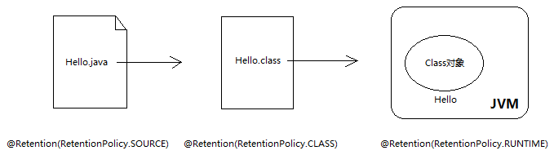
4、元注解 -- @Retention
public @interface Retention { RetentionPolicy value(); }
public enum RetentionPolicy { SOURCE,CLASS,RUNTIME }
@Retention：说明了注解的存活时间，取值如下：
RetentionPolicy.SOURCE 注解只在源码阶段保留，编译时它将被丢弃忽视。
RetentionPolicy.CLASS 注解只被保留到编译期间，不会被加载到 JVM 中。
RetentionPolicy.RUNTIME 注解可以保留到程序运行的时候，它会被加载进入到 JVM 中，所以在程序运行时可以通过反射读取。

Slide 21
4、元注解 -- @Target
public @interface Target { ElementType[] value(); }
public enum ElementType{ TYPE,FIELD,METHOD,PARAMETER,CONSTRUCTOR,LOCAL_VARIABLE,
ANNOTATION_TYPE,PACKAGE,TYPE_PARAMETER,TYPE_USE }
@Target ：指定了注解运用的地方，取值包括：
ElementType.METHOD 可以给一个方法注解
ElementType.TYPE 可以给一个类型注解，比如类、接口、枚举
ElementType.ANNOTATION_TYPE 注解
ElementType.CONSTRUCTOR 构造方法
ElementType.FIELD 属性
ElementType.LOCAL_VARIABLE 局部变量
ElementType.PACKAGE 包
ElementType.PARAMETER 方法内的参数
...

Slide 22
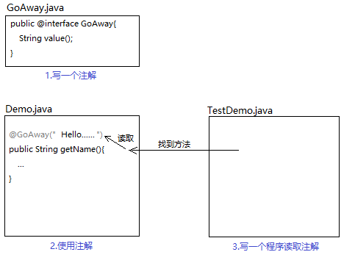
注解（Annotation）
5、反射读取注解信息
注解就像一个标签，是贴在程序代码上供另一个程序读取的。
只要用到注解，必然有三角关系：定义注解，使用注解，读取注解。
大多数情况下，三角关系中我们只负责使用注解，无需定义和读取注解，JDK和框架会将注解类和读取注解的程序隐藏起来，除非阅读源码，否则根本看不到。
自定义注解则要我们自己定义、使用、并写程序读取。

Slide 23
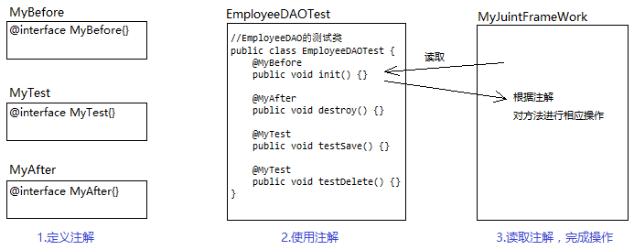
注解（Annotation）
5、反射读取注解信息
【例2】自定义Junit框架。

Slide 24
注解（Annotation）
【例2】自定义Junit框架。
1、定义三个分别名为MyBefore、MyTest、MyAfter注解。
// MyBefore.java
import java.lang.annotation.*;
@Retention(RetentionPolicy.RUNTIME)
@Target(ElementType.METHOD)
public @interface MyBefore {}
// MyTest.java
import java.lang.annotation.*;
@Retention(RetentionPolicy.RUNTIME)
@Target(ElementType.METHOD)
public @interface MyTest {}
// MyAfter.java
import java.lang.annotation.*;
@Retention(RetentionPolicy.RUNTIME)
@Target(ElementType.METHOD)
public @interface MyAfter {}
注意：设置存活时间(保留策略)为RetentionPolicy.RUNTIME。

Slide 25
注解（Annotation）
【例2】自定义Junit框架。
2、在EmployeeDAOTest中使用注解。
public class EmployeeDAOTest {
@MyBefore
public void init() {
System.out.println("初始化...");
}
@MyAfter
public void destroy() {
System.out.println("销毁...");
}
@MyTest
public void testSave() {
System.out.println("save...");
}
@MyTest
public void testDelete() {
System.out.println("delete...");
}
}

Slide 26
注解（Annotation）
【例2】自定义Junit框架。
3、在MyJunitFrameWork类中，使用反射技术，读取注解。

Slide 27
反射（Reflect）是框架设计的灵魂。
反射：在程序运行的过程中，将类的各个部分（构造器、成员变量、成员方法）封装为对象，然后，通过对象提供的方法，对类的各个部分进行操作。
反射的步骤：
1、加载类，获取类的字节码对象（Class对象）
Class clazz = EmployeeDAOTest.class; //获取EmployeeDAOTest的字节码对象
EmployeeDAOTest obj = (EmployeeDAOTest)clazz.newInstance();
//创建EmployeeDAOTest对象
2、获取类的构造器（Constructor对象）
3、获取类的成员变量（Field对象）
4、获取类的成员方法（Method对象）
Method[] methods = clazz.getDeclaredMethods();//获取类的全部成员方法
for (Method method : methods) {
m.setAccessible(true); //暴力反射：绕过方法的访问权限检查
method.invoke(obj); //执行方法，私有的方法也能被执行
}

Slide 28
注解（Annotation）
【例2】自定义Junit框架。
4、执行MyJunitFrameWork类。
初始化...
save...
销毁...
初始化...
delete...
销毁...

Slide 29
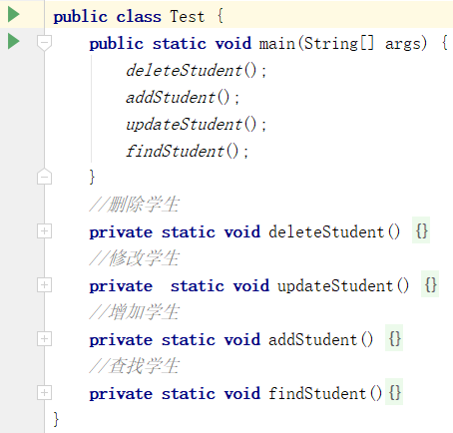
Junit单元测试框架
1、什么是Junit单元测试
单元测试：
针对最小的功能单元（方法），编写测试代码对其进行正确性测试。
在main()中编写测试代码，进行单元测试，存在哪些问题？
（1）无法实现自动化测试（将一个类中的所有方法全部测试一遍），一个方法测试失败，会影响其他方法的测试。
（2）无法得到测试报告，需要程序员自己去观察测试是否成功。

Slide 30
Junit单元测试框架
1、什么是Junit单元测试
Junit：
由第三方提供的单元测试框架。很多IDE已经集成了Junit，比如idea、netbeans。
Junit单元测试的优点：
（1）可以灵活编写测试代码。
可以对某个方法执行测试，也支持一键完成对全部方法的自动化测试，且各自独立。
（2）会自动生成测试报告，方便程序员分析问题。

Slide 31
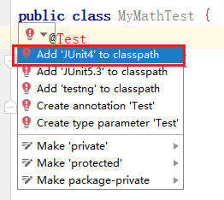
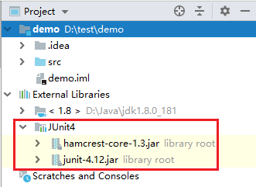
Junit单元测试框架
2、Junit使用步骤
1、将junit框架的jar包导入到项目中。
方法1：在方法上写上@Test注解。鼠标放在红色的@Test注解上，按Alt+Enter或者点击小灯泡，导入Junit4 to classPath。

Slide 32
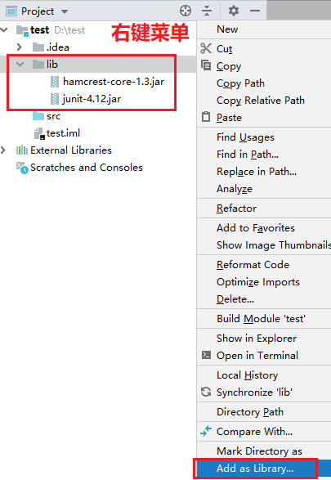
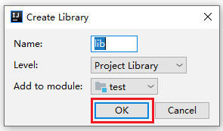
Junit单元测试框架
2、Junit使用步骤
1、将junit框架的jar包导入到项目中。
方法2：
（1）在项目中，新建文件夹“lib”，将junit对应的jar包拷贝到lib文件夹中。
（2）右键“lib”，选择“Add as Library……”；（3）在弹出的“Create Library”中点击“OK”

Slide 33
Junit单元测试框架
2、Junit使用步骤
2、为需要测试的业务类，定义对应的测试类；并为每个业务方法，编写对应的测试方法。
测试方法必须：public void、无参。
3、测试方法上必须声明@Test注解。
4、点击方法前的绿色按钮，对该方法执行测试。Junit还支持对一个类、一个包、一个项目中所有方法的自动化测试。
红色失败，绿色通过。

Slide 34
Junit单元测试框架
【例1】使用Junit，对StringUtil类进行单元测试。
1、StringUtil类的定义
package fafu.jsxy;
public class StringUtil {
//输出字符串的长度
public static void printNumber(String name){
if(name==null){
return;
}
System.out.println("name的长度是："+name.length());
}
//求字符串的最大索引
public static int getMaxIndex(String data){
if (data == null){
return -1;
}
return data.length();
}
}

Slide 35
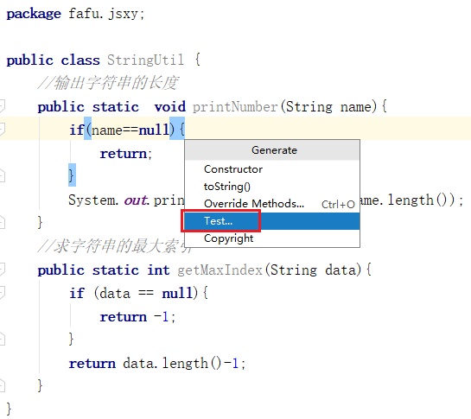
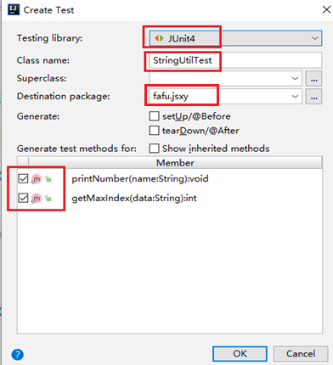
Junit单元测试框架
【例1】使用Junit，对StringUtil类进行单元测试。
2、光标放在StringUtil类（业务类）中，按下Alt+Insert，执行“Generate→ Test…”命令， 弹出“Create Test”对话框，得到StringUtilTest类（测试类）。
这里将测试类与业务类放在同一个包中。
实际应用中，使用单元测试会新建一个 test 目录存放测试类。在生产部署的时候只需要将 test 目录删除即可。

Slide 36
Junit单元测试框架
【例1】使用Junit，对StringUtil类进行单元测试。
3、修改第2步生成的StringUtilTest。
package fafu.jsxy;
import org.junit.Assert;
import org.junit.Test;
import static org.junit.Assert.*;
public class StringUtilTest {
@Test
public void printNumber() {
StringUtil.printNumber("金山学院");
}
@Test
public void getMaxIndex() {
int result = StringUtil.getMaxIndex("金山学院");
//断言 Assert.assertEquals(期望值,实际值)： 如果期望值与实际值相等，则断言成功
Assert.assertEquals(3, result);
}
}

Slide 37
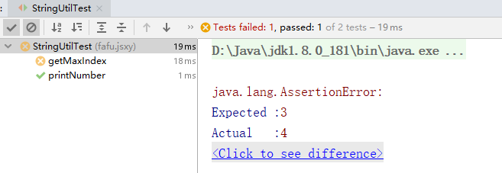
Junit单元测试框架
【例1】使用Junit，对StringUtil类进行单元测试。
4、点击StringUtilTest左侧的绿色按钮，则会执行该类中的所有测试方法。控制台输出测试报告。

Slide 38
Junit单元测试框架
3、Junit 4 常用注解
@Test 用于标识一个测试方法。使用@Test注解的方法，必须是public void类型，且不能有任何参数。
@Before标识的方法，将在每个测试方法执行之前运行一次。通常用于设置测试数据或初始化测试环境。使用@Before注解的方法可以不是static类型，但必须没有参数。
@After标识的方法，将在每个测试方法执行之后运行一次。通常用于清理测试数据或资源。使用@After注解的方法可以不是static类型，但必须没有参数。
@BeforeClass标识的方法，将在所有测试方法执行之前运行一次。通常用于初始化共享资源或设置测试环境。使用@BeforeClass注解的方法必须是static类型，且不能有任何参数。
@AfterClass标识的方法，将在所有测试方法执行之后运行一次。通常用于清理测试环境或关闭资源。使用@AfterClass注解的方法必须是static类型，且不能有任何参数。

